Slide 1

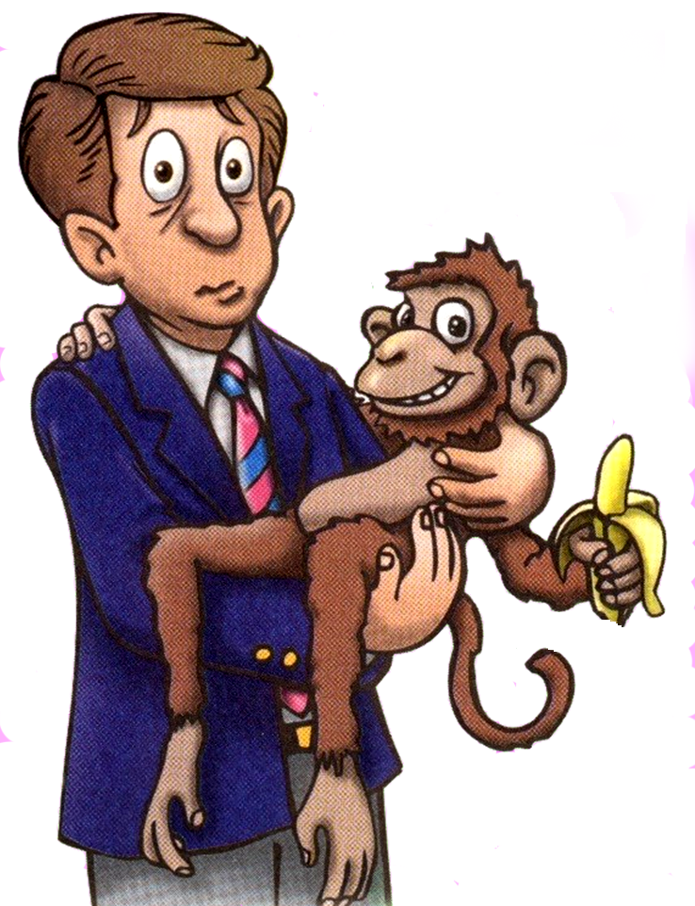

MONKEY
BUSINESS

Slide 2
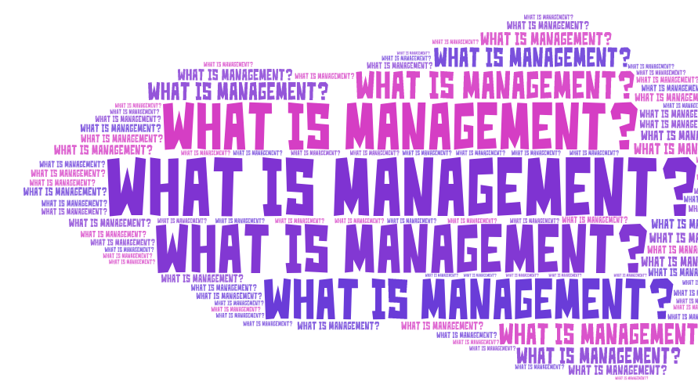

Slide 3
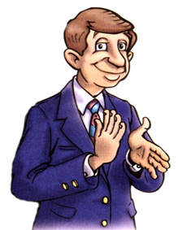
Management
The art of achieving goals through active support of other people...
Notes:
Определение менеджмента:
Это искусство добиваться запланированных целей через активное вовлечение других людей.
Принципы успешного менеджмента:
умение делегировать
обеспечение эффективности деятельности
обеспечение экономической эффективности
умение дипломатичного решения проблем.
Во многом правильная организация процесса управления зависит от опыта.
Другое определение менеджмента – это работа
с людьми,
временным ресурсом,
приоритетами и вытекающими из этого целями и задачами:
Цели и Задачи
(по субъективному критерию):
организационные
личностные
(по временному аспекту)
Краткосрочные
Долгосрочные
Формула для устранения всех проблем: избавиться от всех людей!

Slide 4
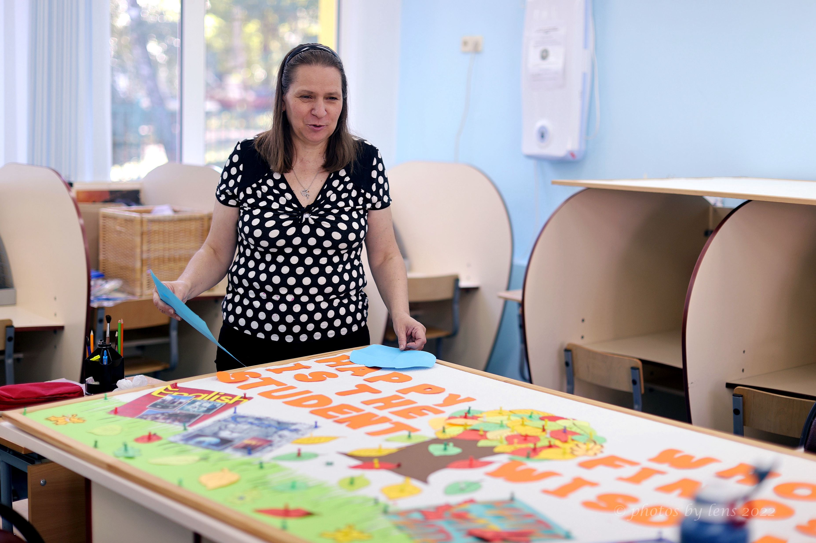
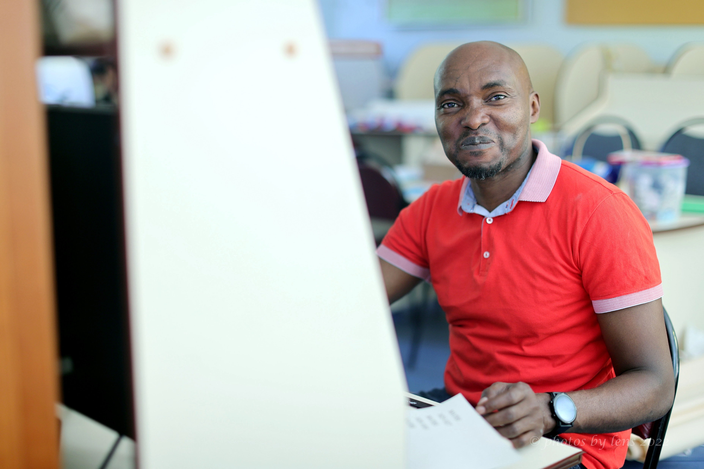
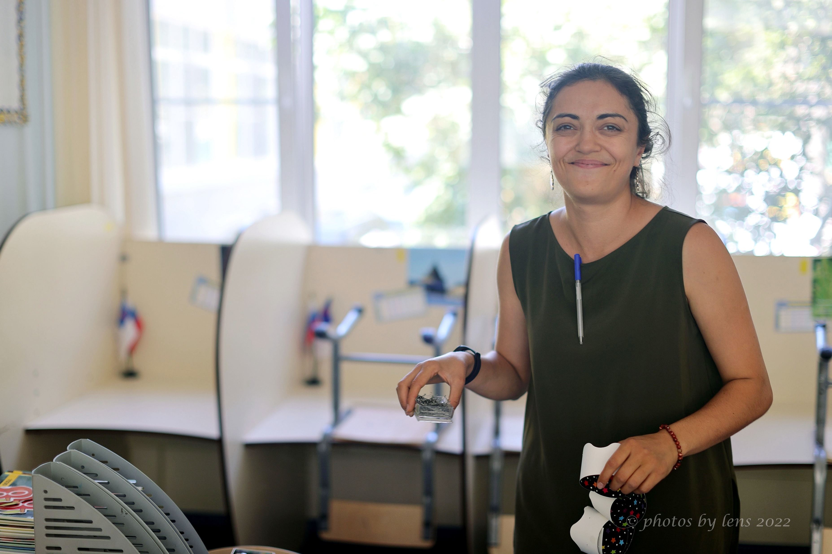
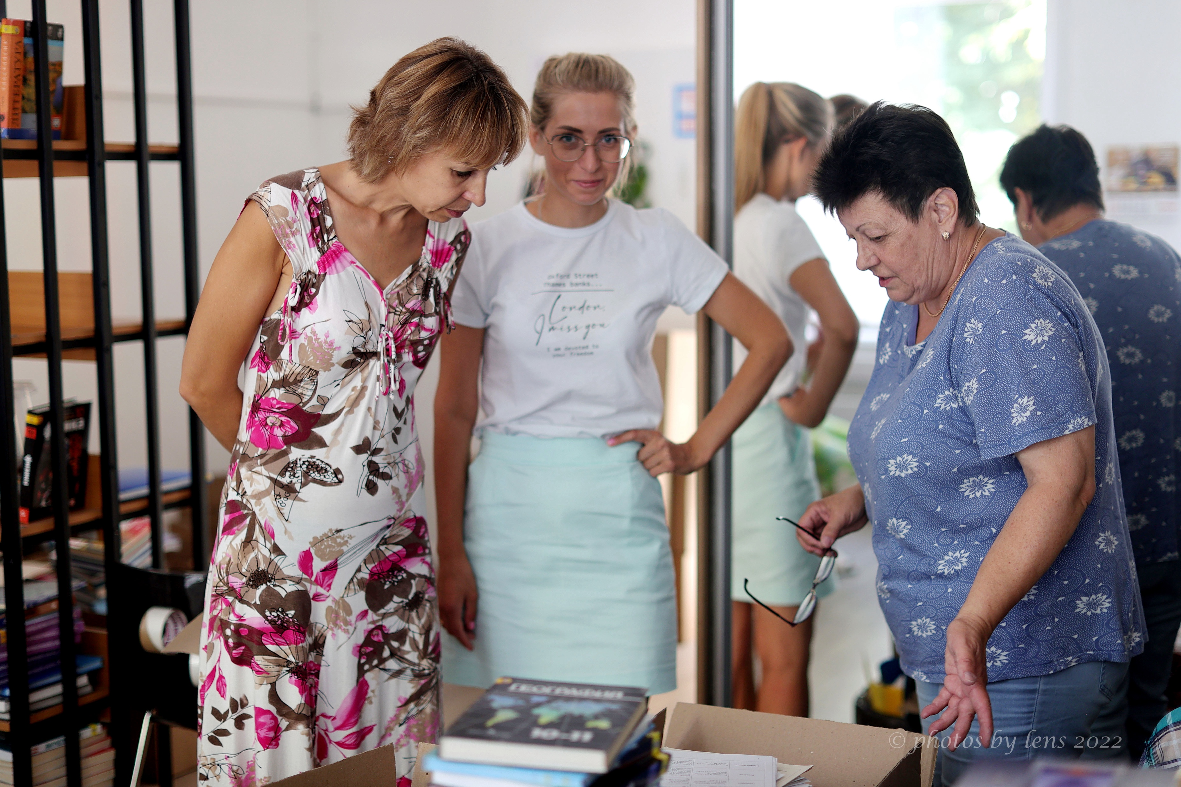

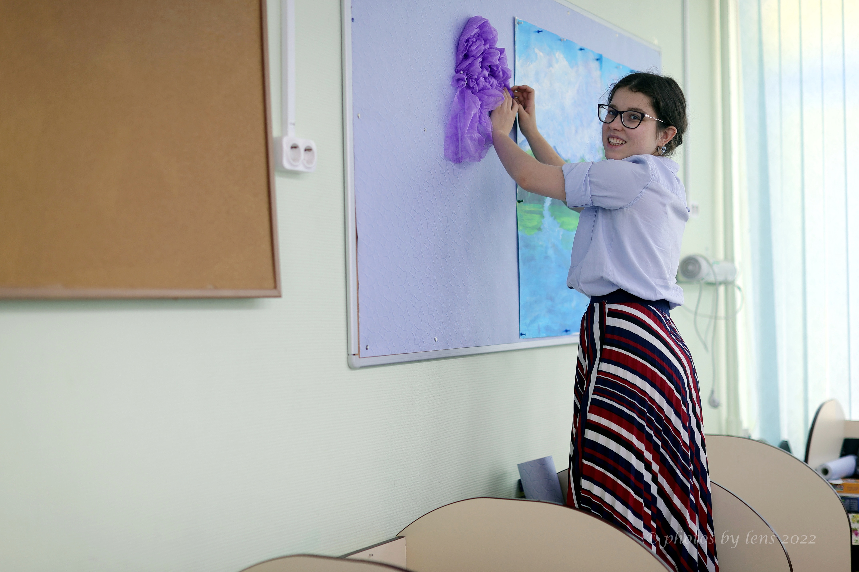
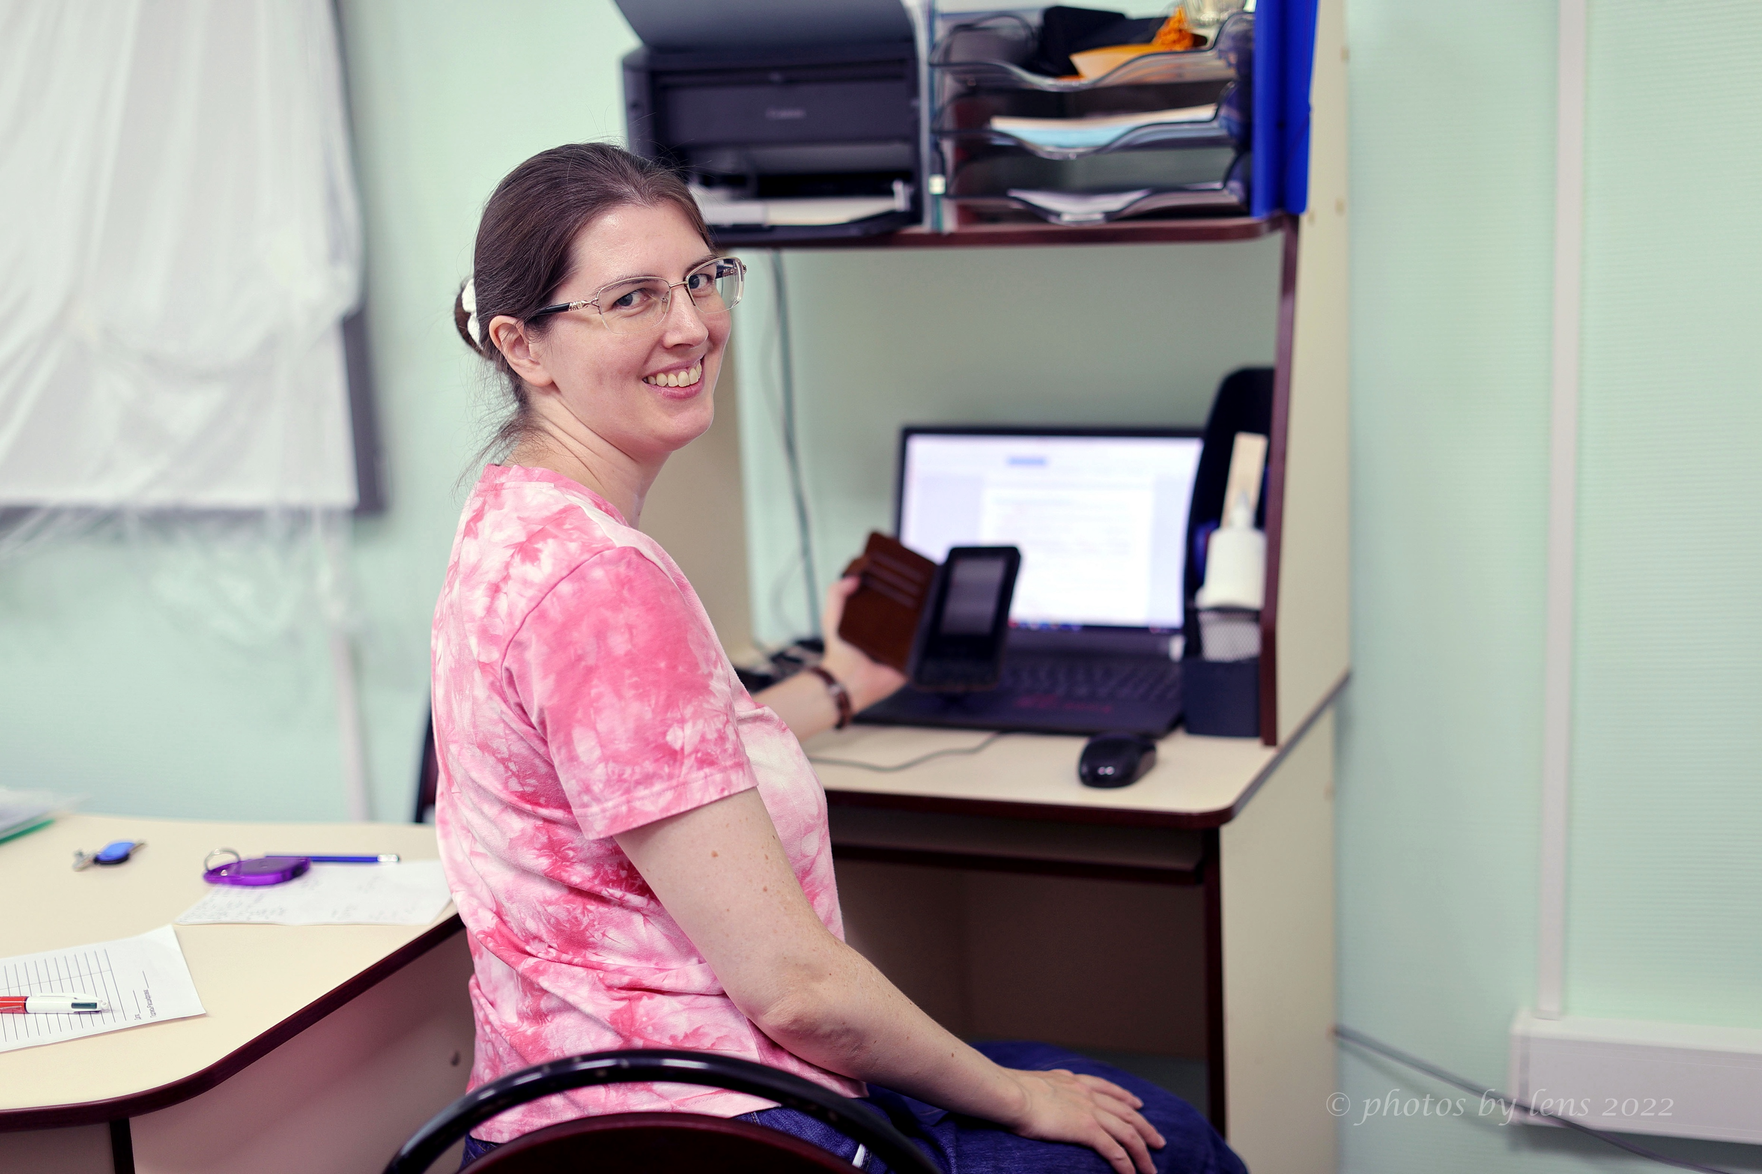
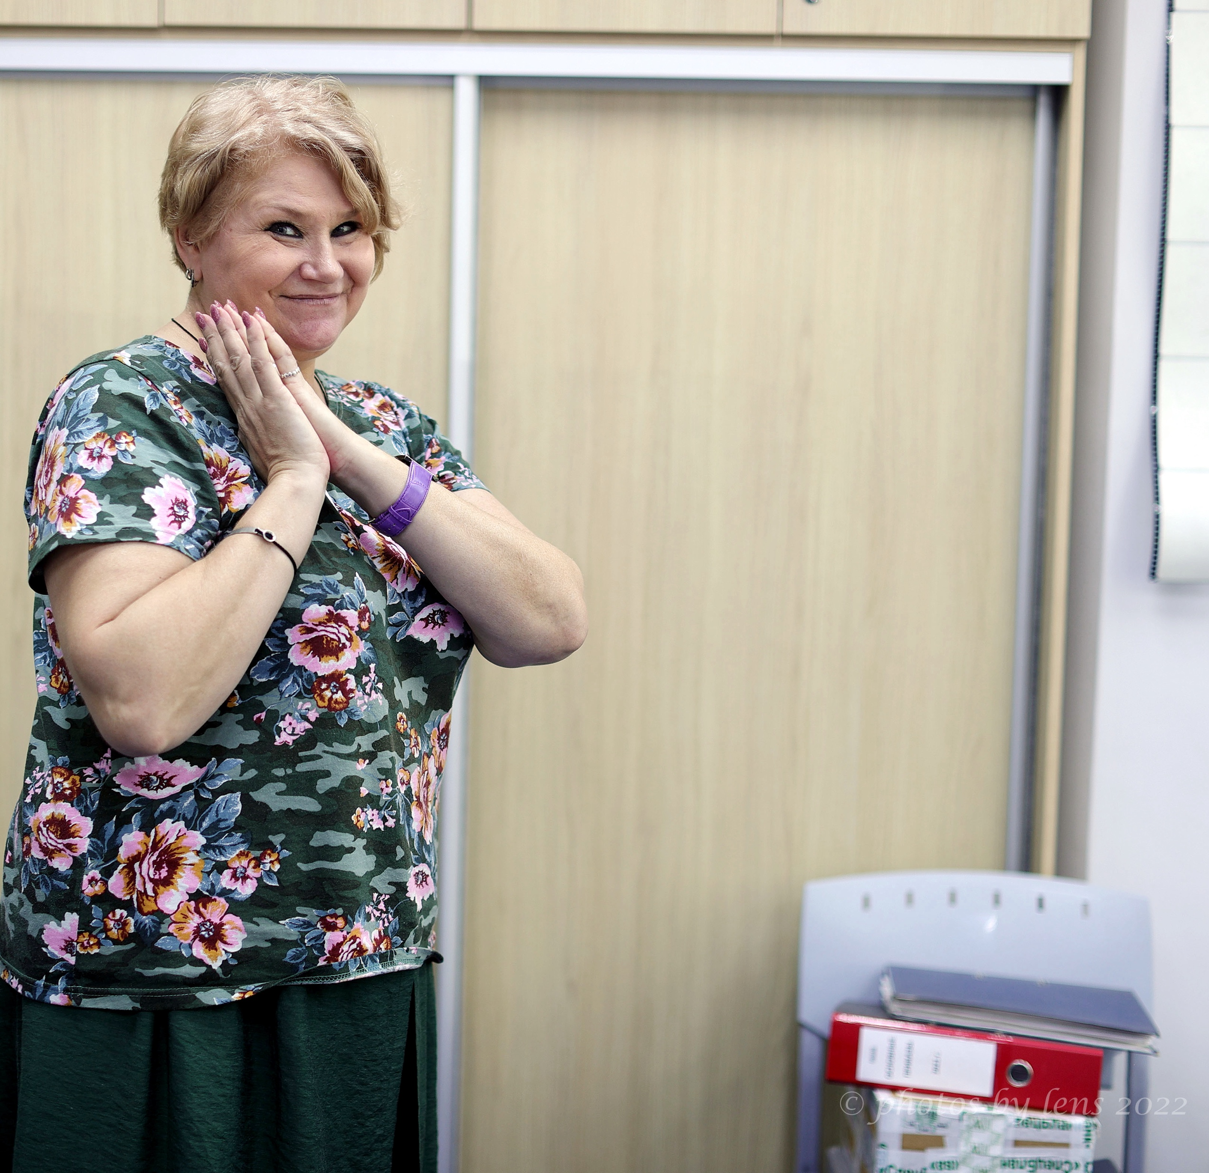

Slide 5
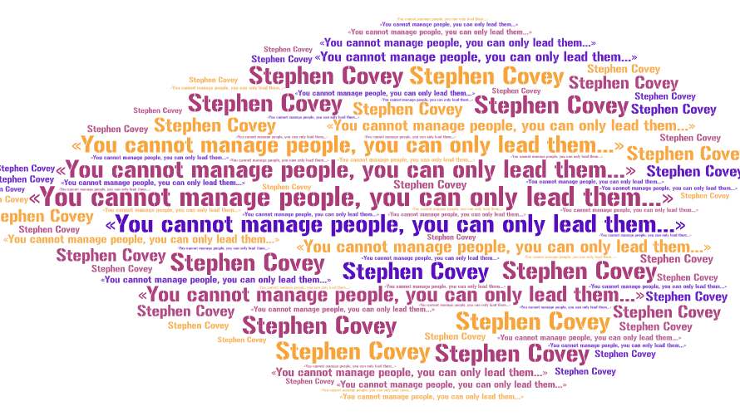

Slide 6
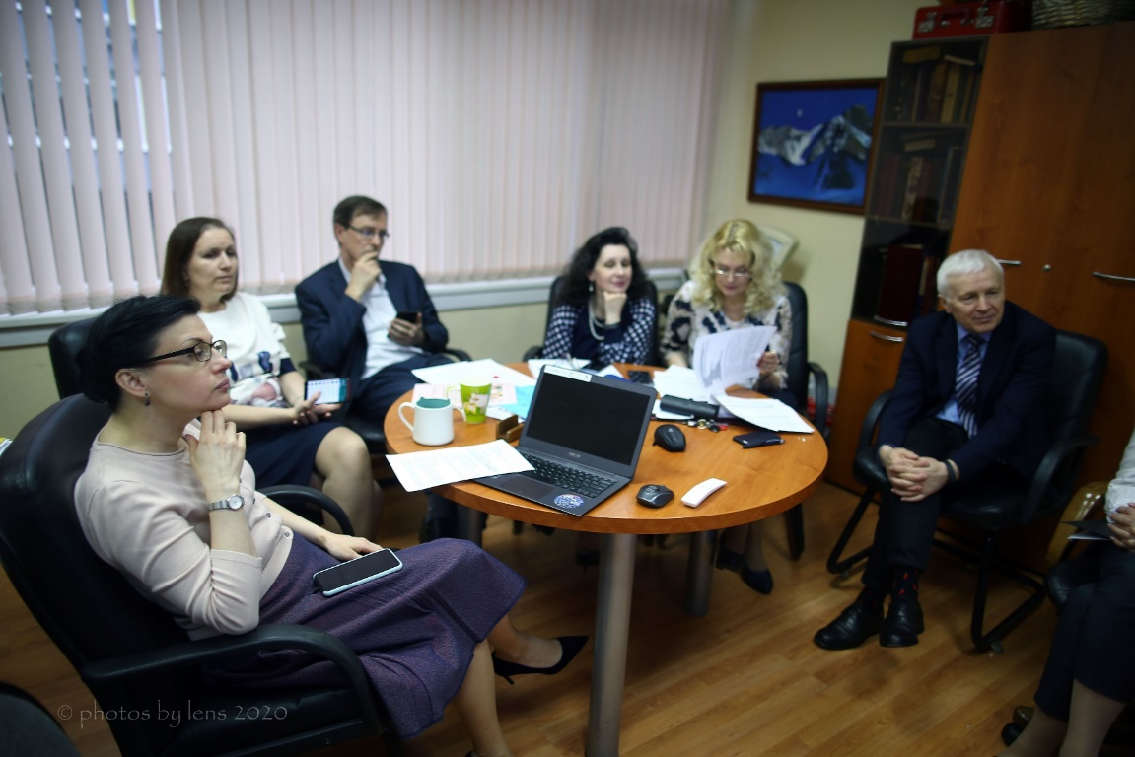
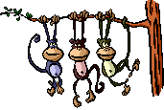
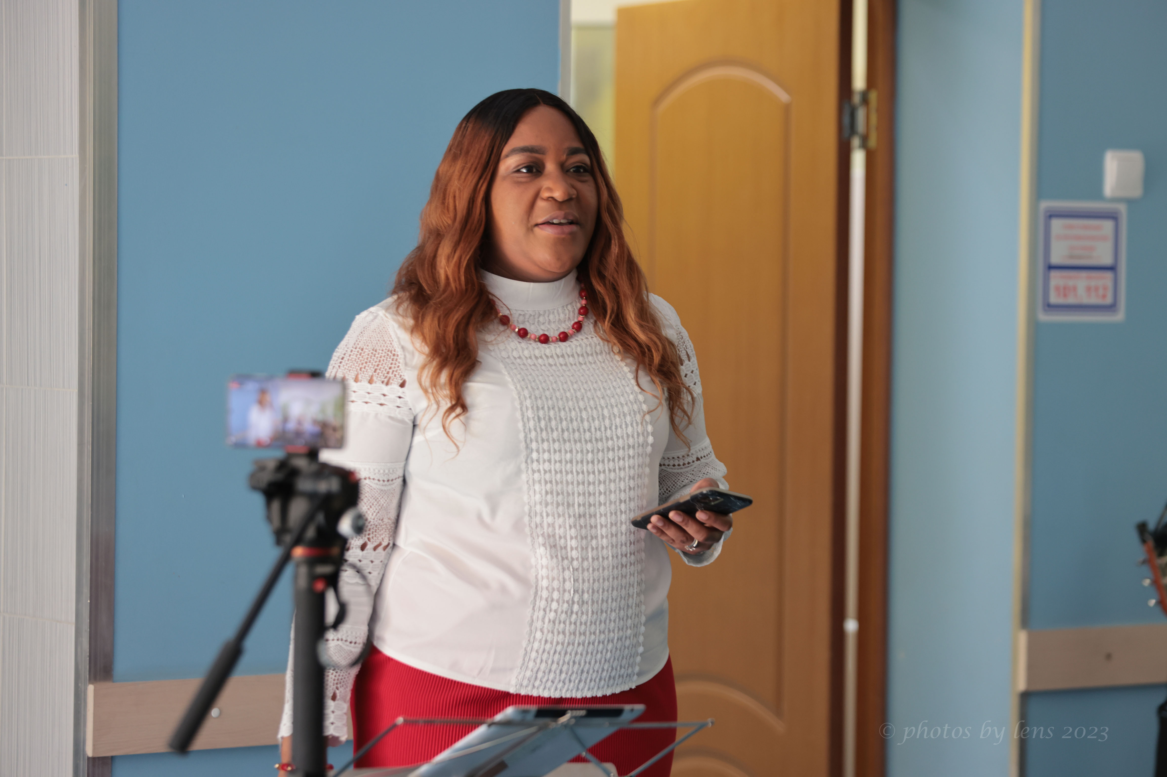
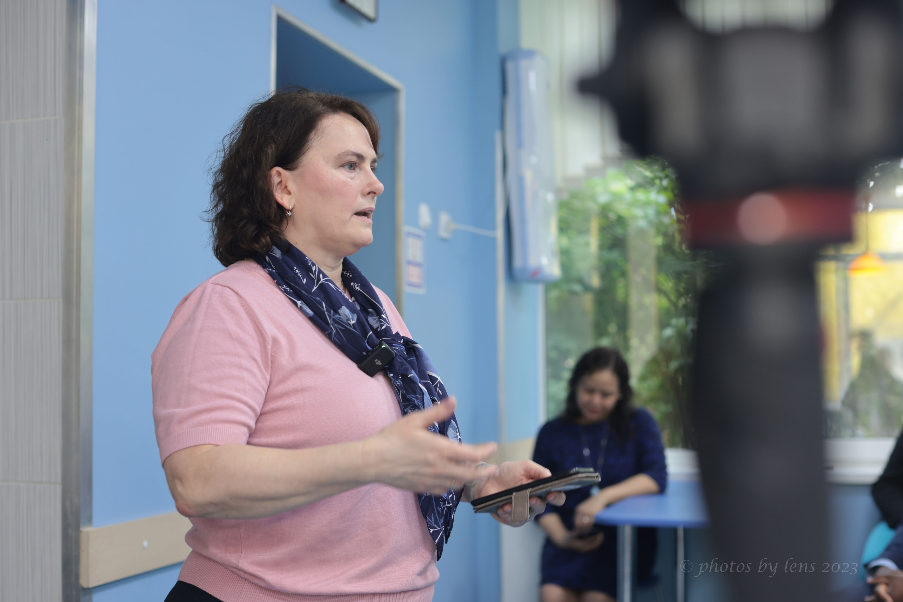
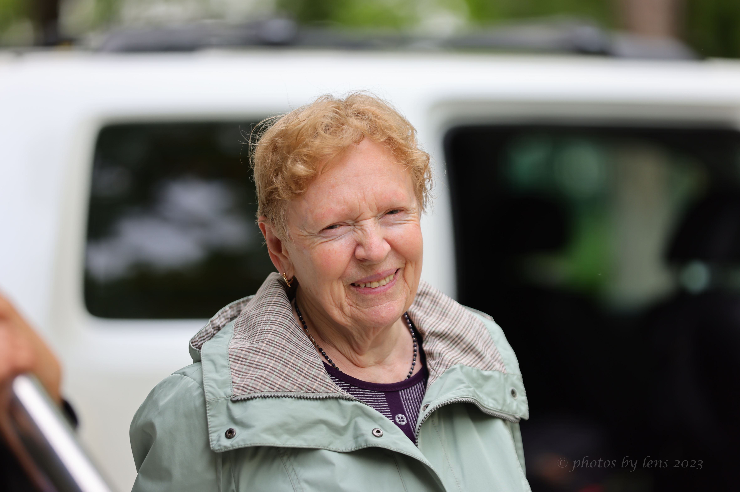
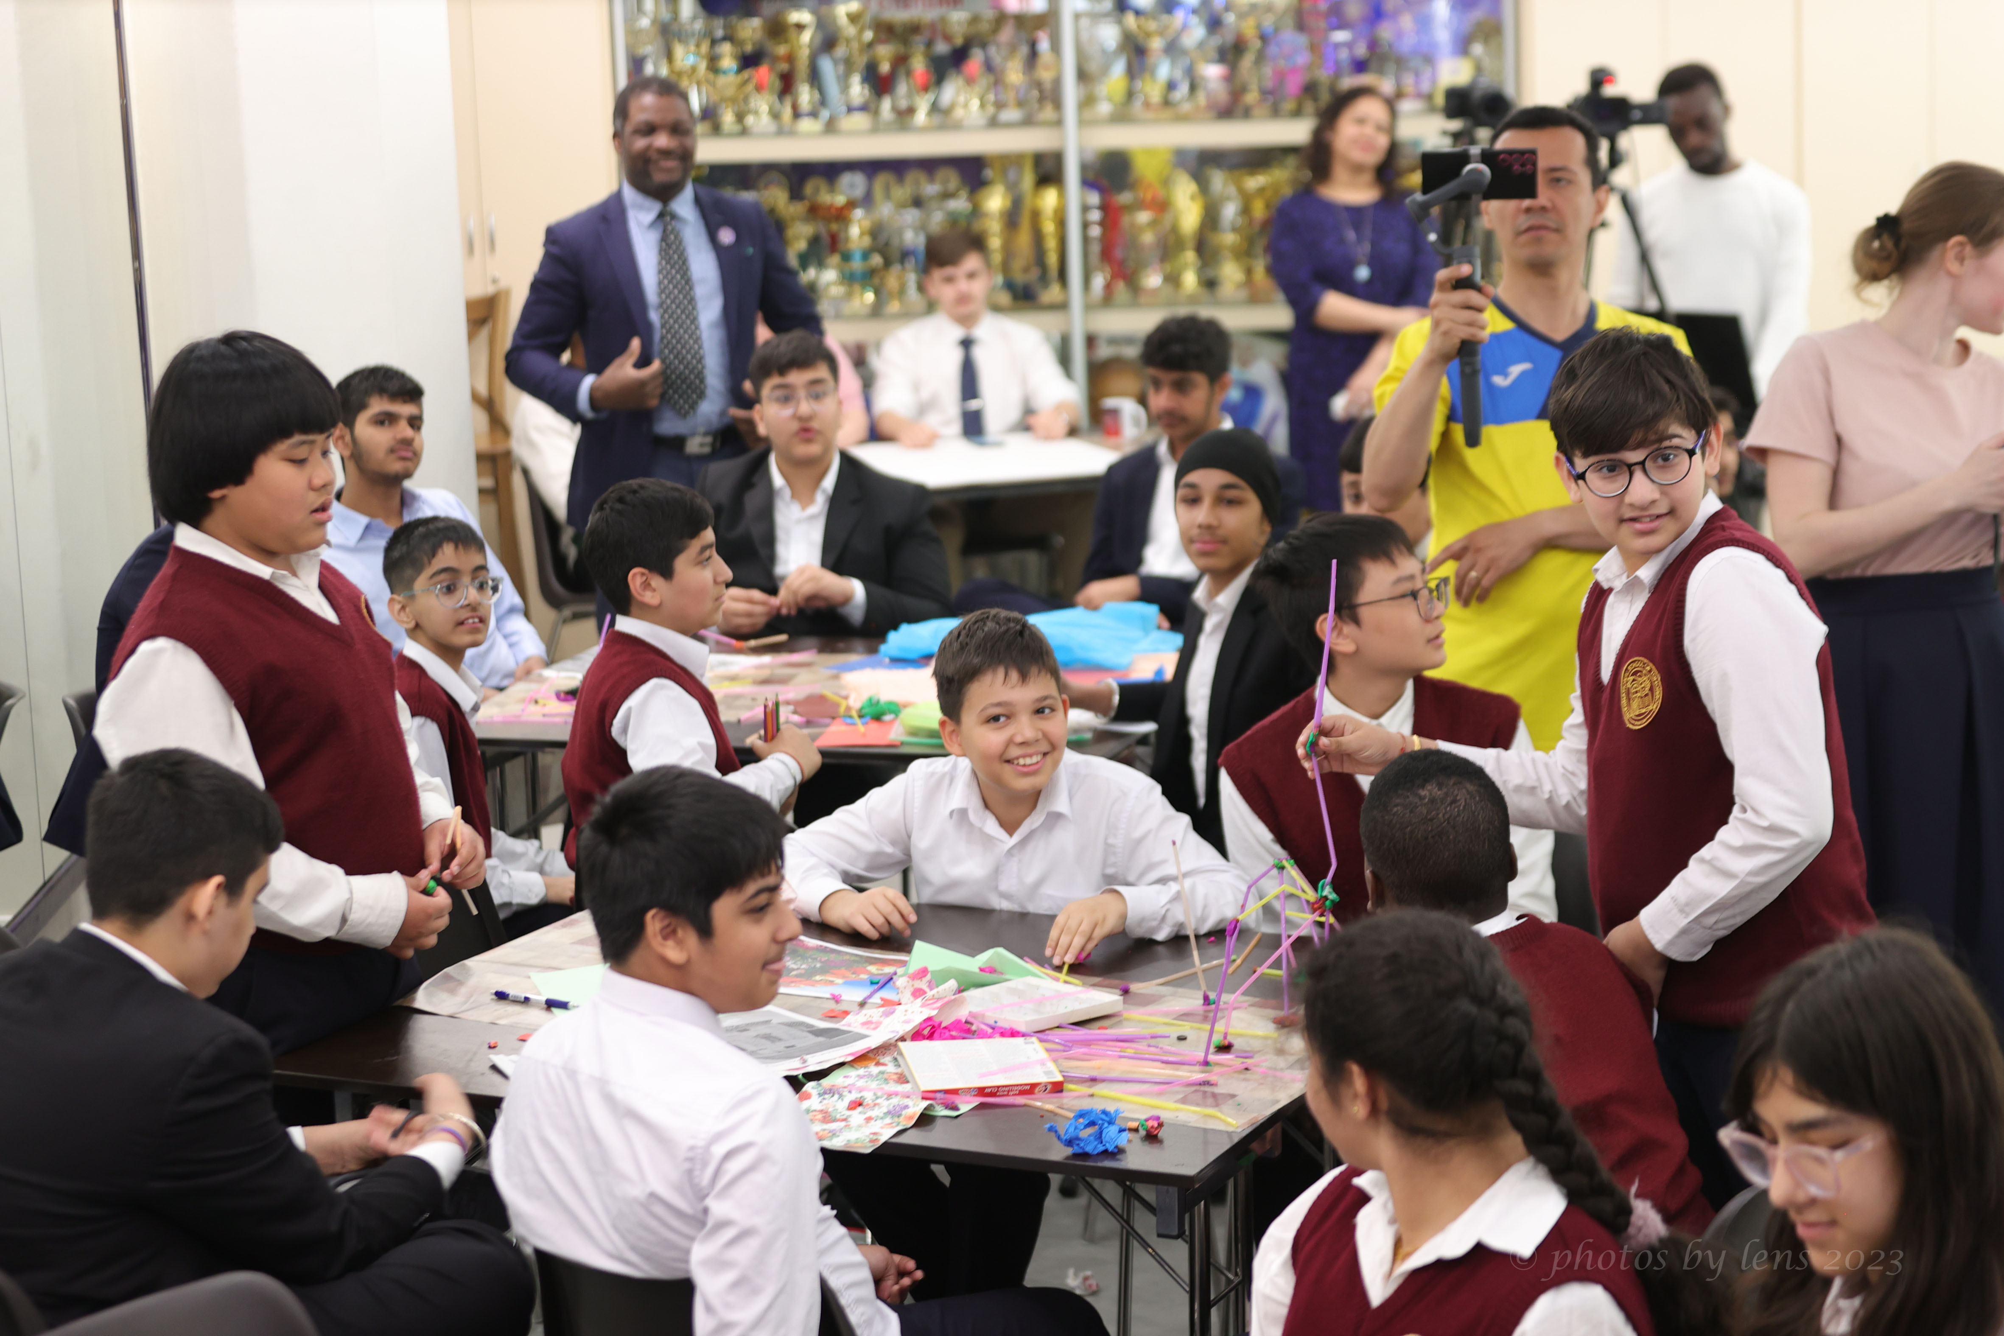
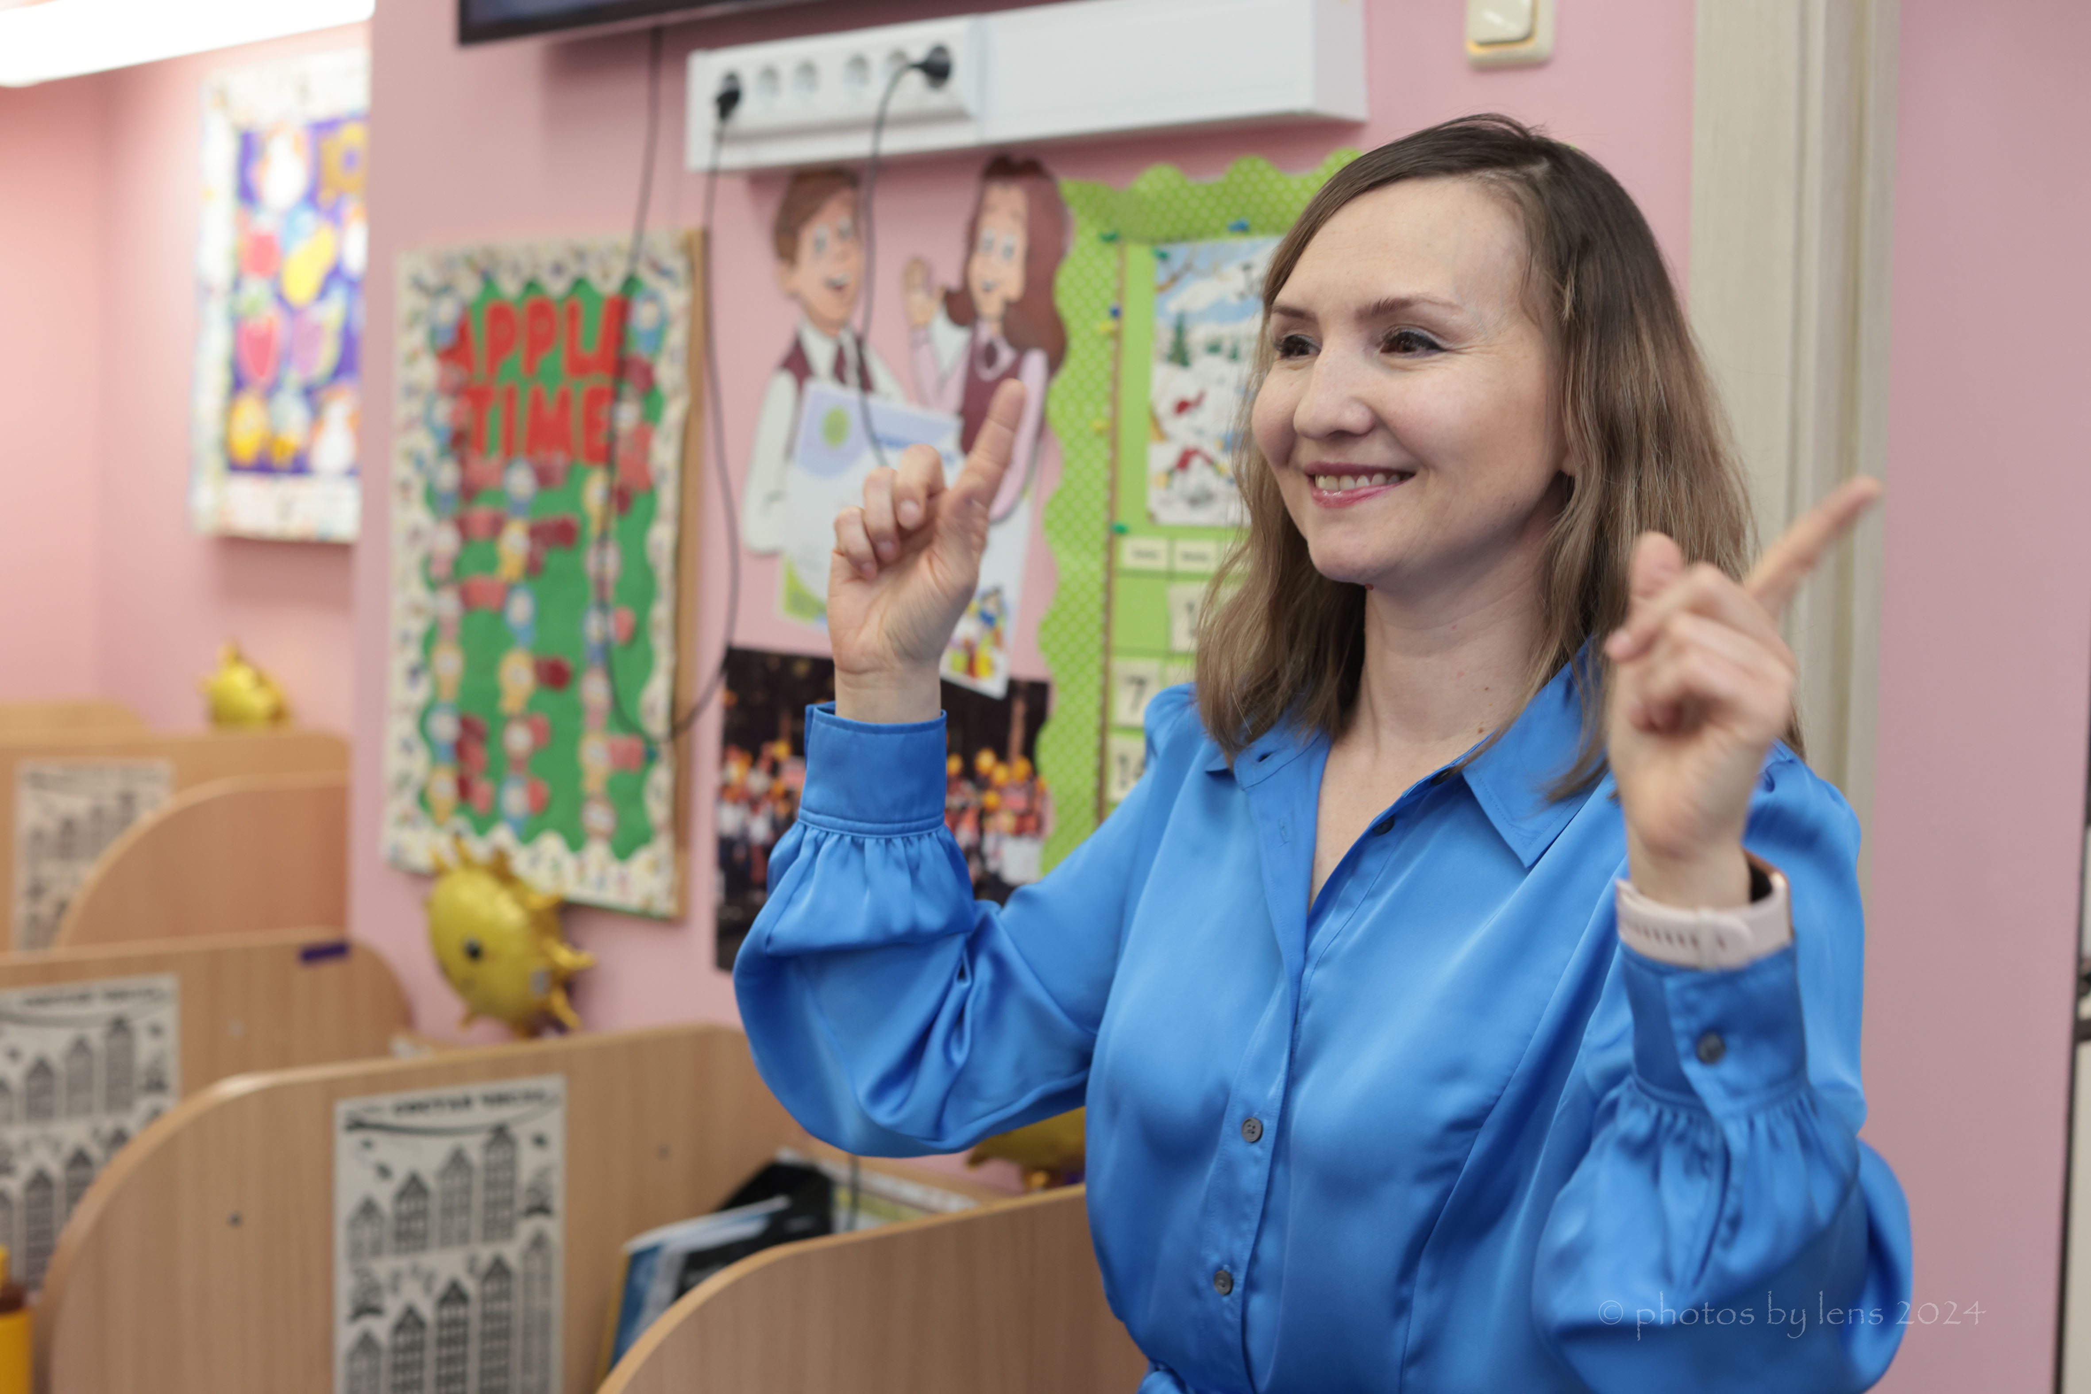
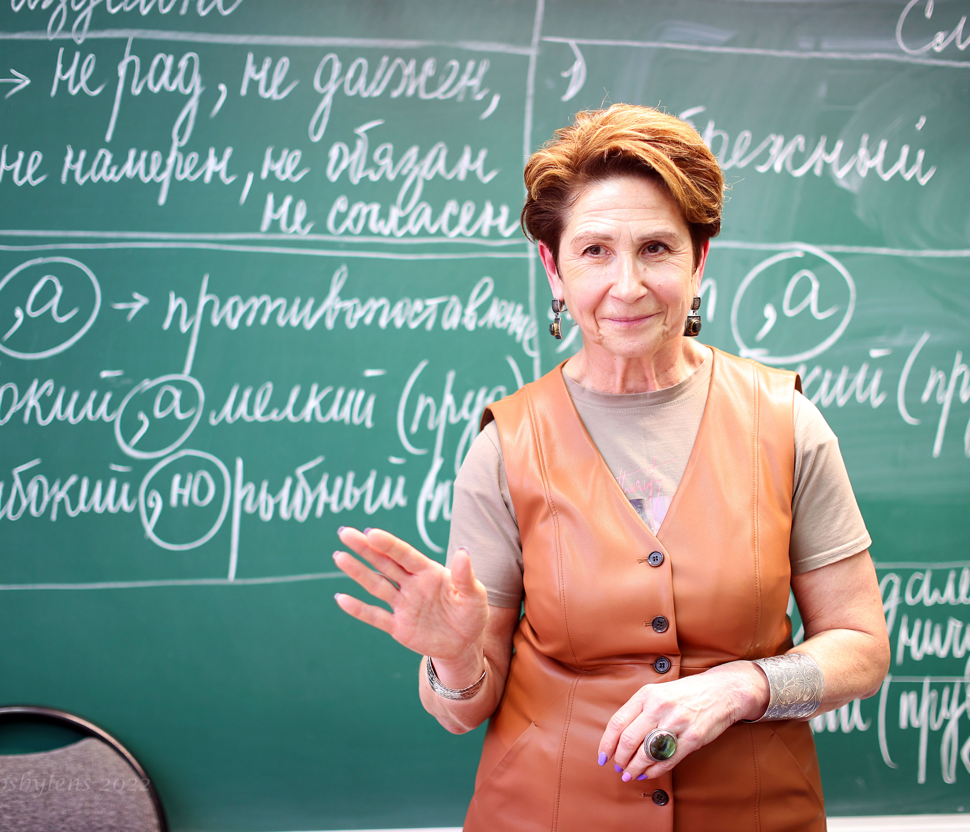
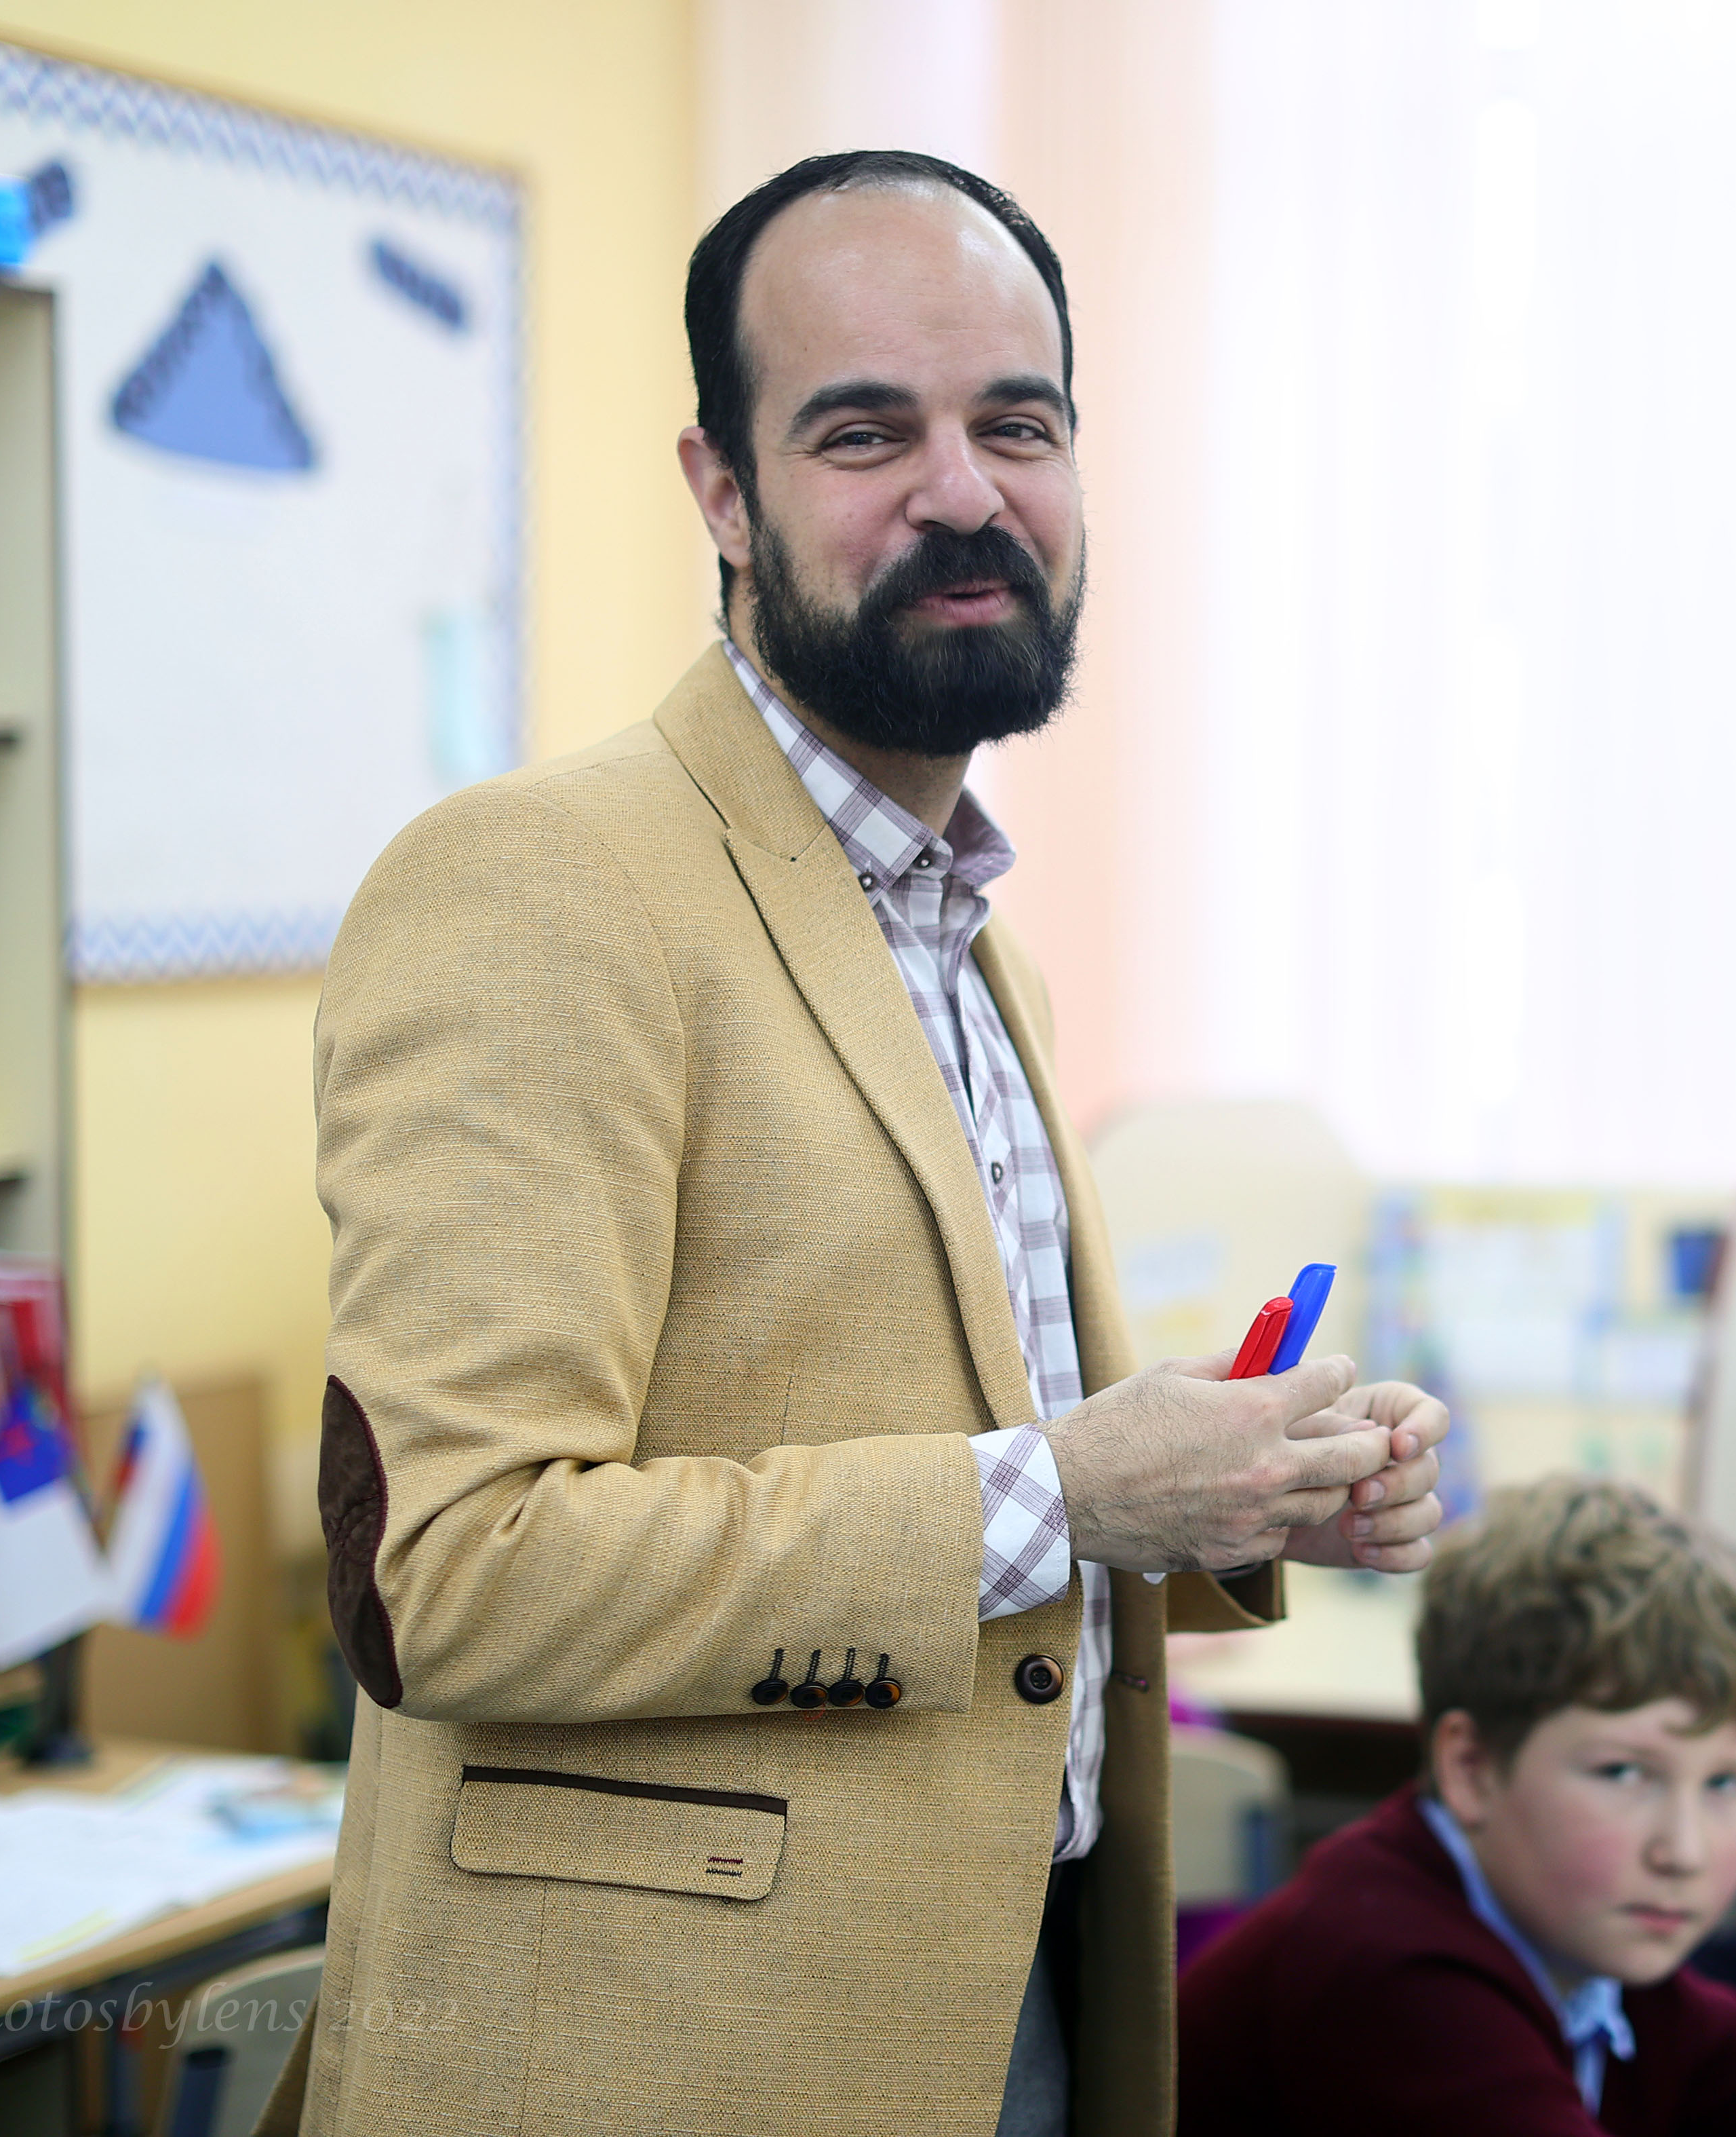
Board of founders
CEO
Vice Principles
Chief accountant
Deputy on operations
Head of SS
National program staff
Distance ed staff
Accounting staff
Service staff
SS staff (sales, operations)
Students & parents
Students & parents
ST staff
Students & parents

Slide 7

Round
Trip
Ticket
Insurance
Notes:
Какими качествами должны обладать все обезьянки:
Страховку (т.е. босс должен быть уверен, что об обезьянке позаботятся).
Билет в обратный конец (Это отчет!)

Slide 8

Implied
Delegated
Monkey
feeding
Notes:
Определение:
Обезьянка – это обязанность, возникающая после окончания общения двух людей.
Обязанности делятся на две категории –
подразумеваемые
делегируемые
Соответственно у каждой обезьянки есть две стороны –
делегирующая сторона
И сторона, отвечающая за ее кормление
Кормление обезьянок – это действия, предпринимаемые для того, чтобы выполнить непосредственные или порученные (делегированные) обязанности.
Пример проявления неблагоразумного действия: подчиненный говорит начальнику – Николай Иванович, у нас проблема! (Должно было быть – у меня проблема…)
- Пришла мама, которую мы вызвали по поводу разбитого окна. Она там устроила сцену. У нас теперь море проблем!
-- хорошо, я позабочусь обо всем.
На следующий день. Подчиненный: «Н.И., ну как там решается вопрос с мамой?»
Притчи 3:21 «Сын мой,… храни здравомыслие и рассудительность.»
Почему происходит проявление неблагоразумного поведения:
Фамильярность
Небрежность
Лень
Первый признак проявления неблагоразумного поведения, это ситуация, когда обезьянка совершает успешный прыжок с плеча подчиненного на плечо начальника.

Slide 9
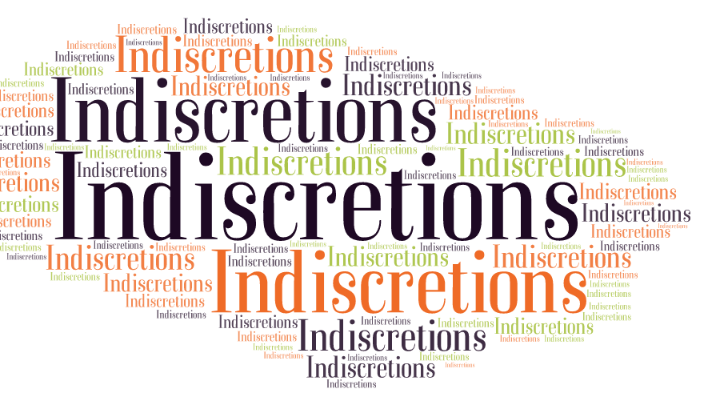
Notes:
Пример проявления неблагоразумного действия: подчиненный говорит начальнику – Николай Иванович, у нас проблема! (Должно было быть – у меня проблема…)
- Пришла мама, которую мы вызвали по поводу разбитого окна. Она там устроила сцену. У нас теперь море проблем!
-- хорошо, я позабочусь обо всем.
На следующий день. Подчиненный: «Н.И., ну как там решается вопрос с мамой?»
Притчи 3:21 «Сын мой,… храни здравомыслие и рассудительность.»
Почему происходит проявление неблагоразумного поведения:
Фамильярность
Небрежность
Лень
Первый признак проявления неблагоразумного поведения, это ситуация, когда обезьянка совершает успешный прыжок с плеча подчиненного на плечо начальника.

Slide 10
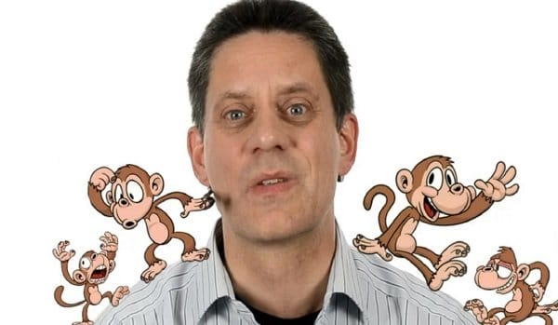
Laziness
Carelessness
Familiarity

Slide 11
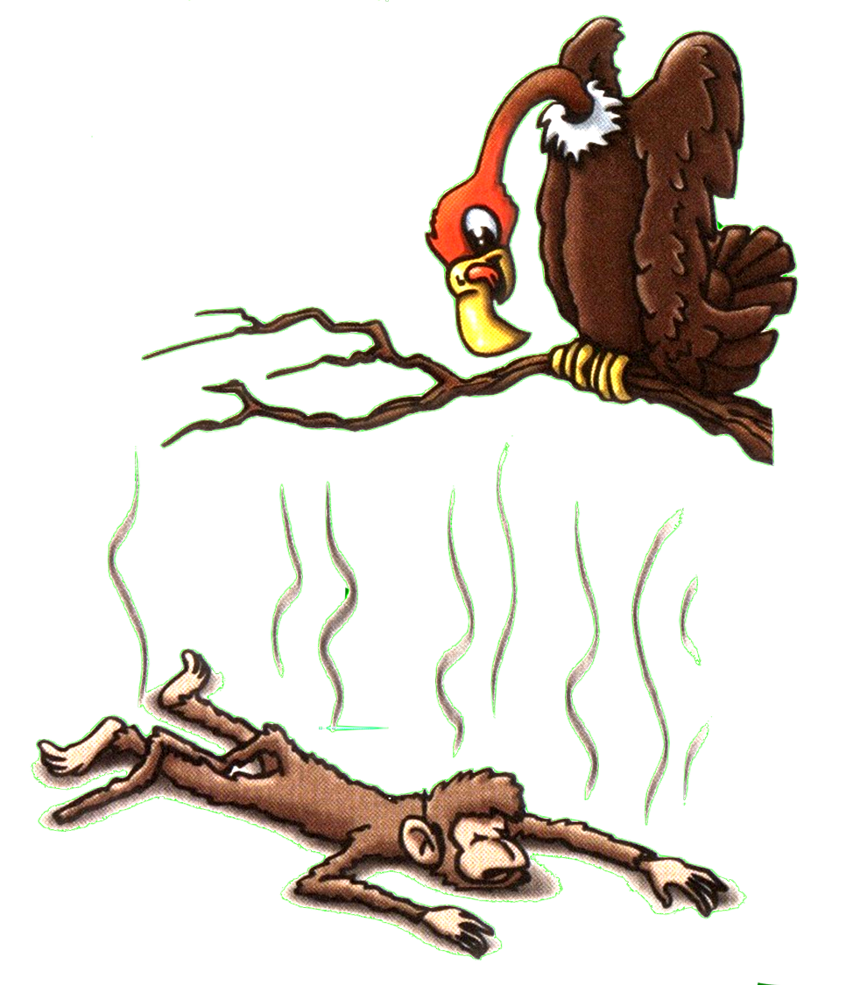

#1
Notes:
Последствия такого проявления:
Обезьянка умирает от голода – это называется «откладывание дел в долгий ящик».
Исход 22:29 «...Не медли [приносить Мне] начатки от гумна твоего и от точила твоего...»
Я начну читать Библию каждый день... с понедельника.

Slide 12
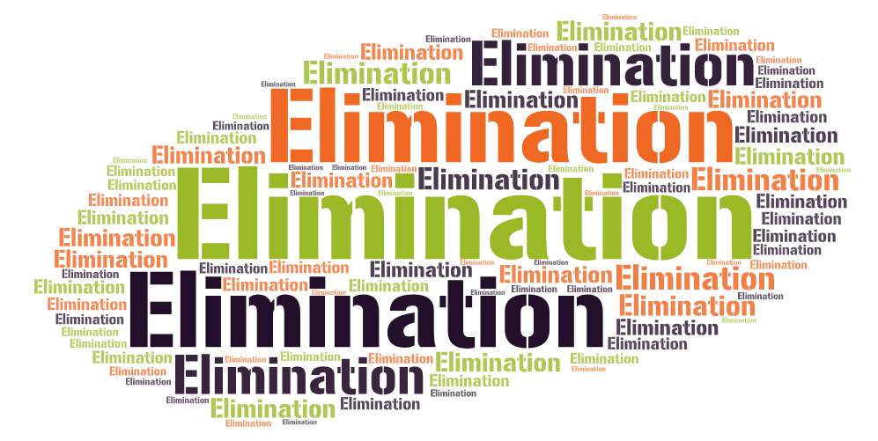


#2
Notes:
Обезьянку можно пристрелить – это называется устранение проблемы.

Slide 13
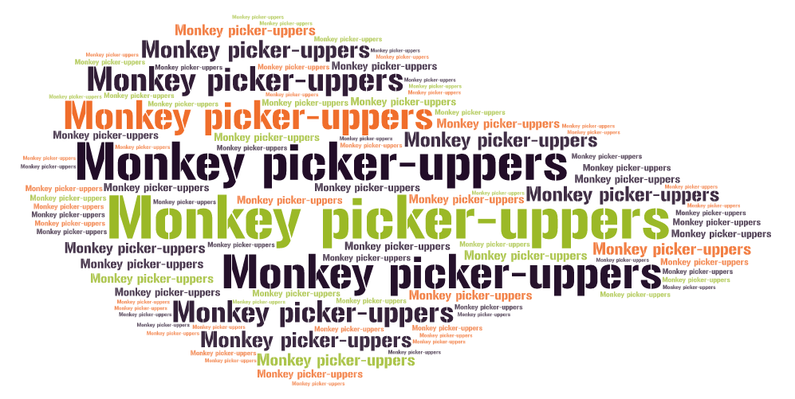
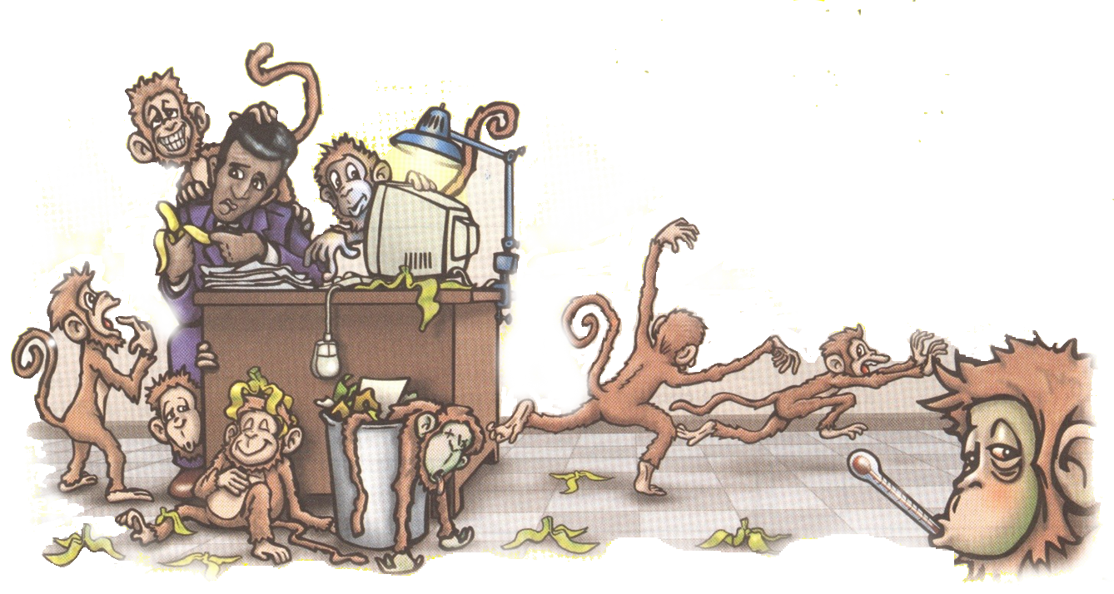
Bottle neck
Burn out
Limit others
Notes:
Опасная категория обезьяньих кормильцев - подбиратели обезьянок.
Директор школы: подбирая обезьянок, он часто даже в 2 часа ночи сидит за своим столом в кабинете и кормит обезьянок.
Преподаватель (приносит их домой и за ужином начинает передавать обезьянок мужу).
В чем опасность подбирателей обезьянок:
Они часто становятся узким бутылочным горлышком (затычкой для каждой бочки). Снижается эффективность их работы.
Они могут перегореть.
Они ограничивают эффективность других.
Притчи 19:15 Леность погружает в сонливость, и нерадивая душа будет терпеть голод.

Slide 14

Returning
to the right
person!
#3
Notes:
Обезьянку можно вернуть ее истинному владельцу – это называется управление.
Вредные привычки обезьянок:
они карабкаются преимущественно вверх (Часто подчиненные стараются заполучить отпечатки пальцев босса на орудии убийства…)
умирая от голода – они распространяют ужасный запах.
они часто не знают, кому они принадлежат.

Slide 15
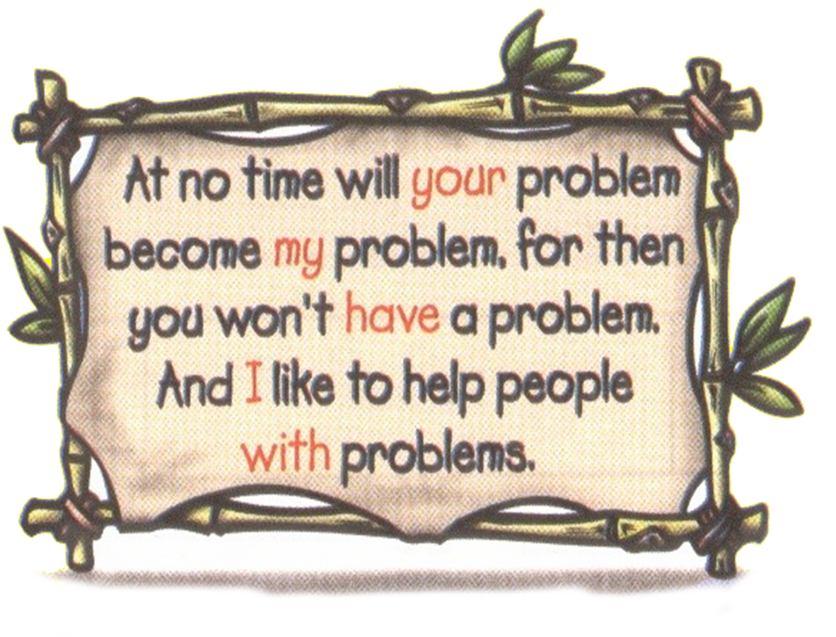
Notes:
Золотое правило: никогда ваша проблема не станет моей проблемой, потому что тогда у вас не будет проблемы, а я люблю помогать людям, у которых есть проблемы.
Это настоящий менеджмент.

Slide 16
Seven habits
of a successful manager
Make your “to do” list
Establish priorities
Delegate where appropriate
Develop people under you
Discover your staff strengths
Help them solve their problems
DO IT NOW!!!
Notes:
СЕМЬ НАВЫКОВ УСПЕШНОГО МЕНЕДЖЕРА
Составьте список дел (обезьянок) на текущий день.
Установите приоритеты.
Делегируйте там, где это возможно и необходимо. (Золотое правило: если обезьянка, которую вы кормите, слишком легкая для вас, – передайте ее другому).
Помогайте расти вашим подчиненным.
Найдите сильные стороны ваших подчиненных. (Найдите их сильные стороны и хвалите их прилюдно!)
Критики начальства – этот обычно те люди, которые пытаются компенсировать свои проблемы, критикуя других.
Помогайте подчиненным решать их проблемы.
Сделайте это сейчас!

Slide 17

№1
№2
№3
№4
Notes:
Но вернемся к кормильцам обезьян. Многие из них, к сожалению, не понимают этих принципов. Классификация кормителей обезьян:
Работники, которые действуют и докладывают о выполнении.
Второй уровень – это те, кто спрашивают, что делать.
Третий уровень – это те, кто сидят, пока кто-нибудь им не скажет, что делать.
Четвертый уровень – это тот, кого надо найти, чтобы поручить ему что-то сделать.
Как увидеть подразумеваемых обезьянок – Господь даст вам мудрости и прозорливости. Это те вещи, которые вызывают наибольшую озабоченность вашего босса.

Slide 18
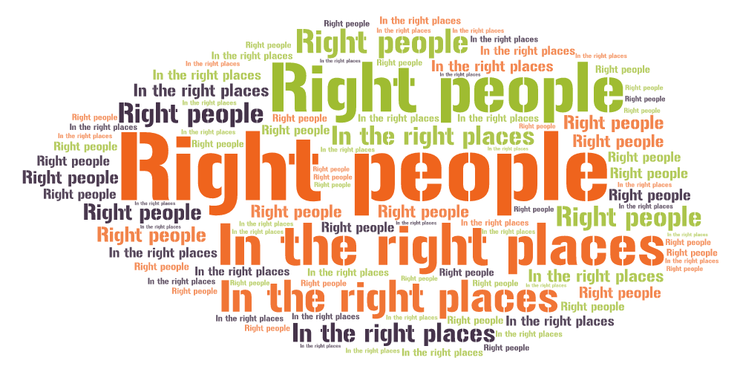



Slide 19
Matthew 25:21
²¹His lord said unto him, Well done, thou good and faithful servant: thou hast been faithful over a few things, I will make thee ruler over many things: enter thou into the joy of thy lord.
Luke 16:10
¹⁰He that is faithful in that which is least is faithful also in much: and he that is unjust in the least is unjust also in much.
Notes:
Обязанности (ответственность) и полномочия – это синонимы.
Для выполнения своих обязанностей нужны соответствующие полномочия.
Принцип: босс, как правило, хочет дать вам больше полномочий, но вы должны их заслужить. Вы должны показать вашу способность правильно воспользоваться этими полномочиями. Власть надо заработать!
Я должен быть здесь директором. Я этого заслужил. Бог мне сказал, что я готов. Если это так, значит рано или поздно Бог скажет и учредителю, или директору подняться, стать генеральным директором и поручить другому человеку встать на его место.
От Матфея 24:45
«Кто же верный и благоразумный раб, которого господин его поставил над слугами своими…»
Так кто же этот раб? Это тот человек, который честно работает, зарабатывая свою власть, свои полномочия.
Слуги и ученики. Вот два понятия, которые используются в Библии, говоря о нас. Ученик – этот тот, кто учится, постоянно постигает новое. Слуга – это тот, кто служит. Последнее отражается в качестве его работы, его отношении к работе, в межличностных отношениях.
Если вы проявляете верность, полномочия будут вам даны.
От Матфея 25:21
«Хорошо, добрый и верный раб! В малом ты был верен, над многим тебя поставлю; войди в радость господина твоего!»
1ая книга Царств: «…ибо непокорность есть такой же грех, как волшебство, и противление то же, что идолопоклонство…»
Как мы показываем свою верность господу – часто через демонстрацию нашей верности тем, кого господь поставил над нами.
Ваш босс – это самый главный заказчик, которого Господь дал вам. Верность Господу, верность тому, на что Господь вас поставил. Господь всегда гордился теми, кто мог кормить маленьких обезьянок.
От Луки 19:17 «…хорошо, добрый раб! За то, что ты в малом был верен, возьми в управление десять городов.
От Луки 16:10 «Верный в малом, и во многом верен, а неверный в малом неверен и во многом.»
Таким образом, власть полномочия – это то, что мы зарабатываем нашей преданностью. Преданностью большому делу? Малому делу? Преданностью любому делу! Делу Господа под руководством тех, кого Господь поставил над вами.
Величайшая награда, которую можно заработать? Поездка на небеса! В этой жизни то большее, что вы можете заработать – это еще большую ответственность, подняться на новый уровень полномочий!
От Матфея 25:21 «Хорошо, добрый и верный раб! В малом ты был верен, над многим тебя поставлю; войди в радость господина твоего!»

Slide 20

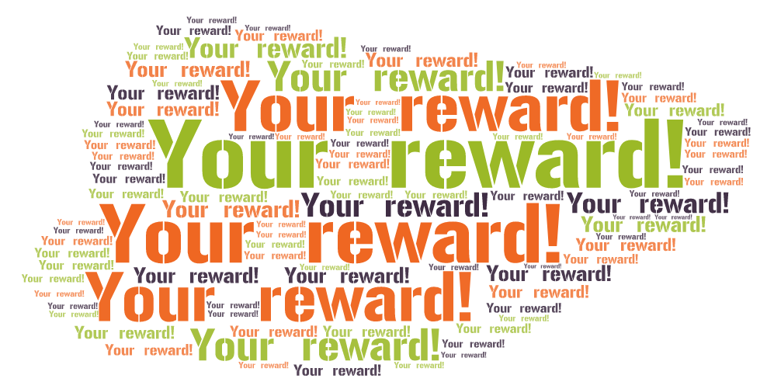
Notes:
Каким образом Господь благословит вас за то, что вы научитесь быть хорошим менеджером?
Он даст вам гориллу! Горилла – это полная ответственность за самоуправление!
Принцип: от Луки 12:48: «… И от всякого, кому дано много, много и потребуется, и кому много вверено, с того больше взыщут…»

Slide 21
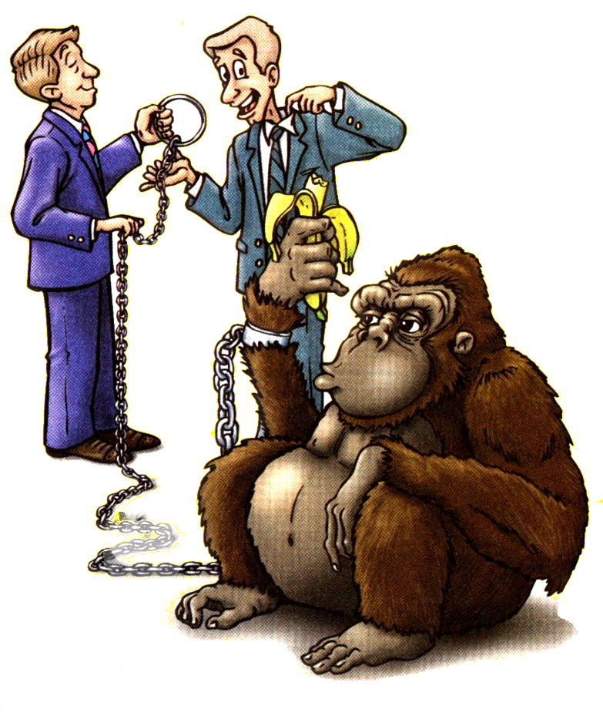
Your
reward!
Notes:
Каким образом Господь благословит вас за то, что вы научитесь быть хорошим менеджером?
Он даст вам гориллу! Горилла – это полная ответственность за самоуправление!
Принцип: от Луки 12:48: «… И от всякого, кому дано много, много и потребуется, и кому много вверено, с того больше взыщут…»

Slide 22
Luke 12:48
For unto whomsoever much is given, of him shall be much required: and to whom men have committed much, of him they will ask the more.

Slide 23
MONKEY
BUSINESS

Slide 24
Тезис об управлении
«Людьми нельзя управлять, их можно только направлять.»
С.Кови

Slide 25
Руководитель 5-го уровня
Эффективный менеджер
Компетентный менеджер
Талантливый лидер
Лидер, вносящий вклад
Сила воли
Скромность
1. Руководители

Slide 26
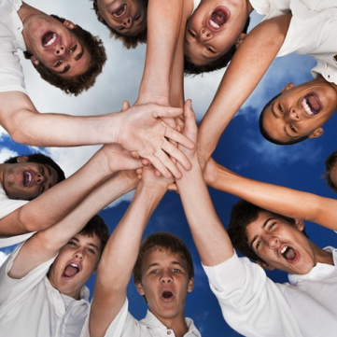
Тезис об управлении
Сначала кто…, а затем что!
Д. Коллинз
«От хорошего к выдающемуся»

Slide 27
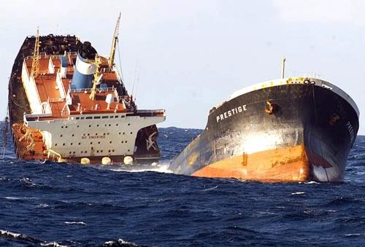
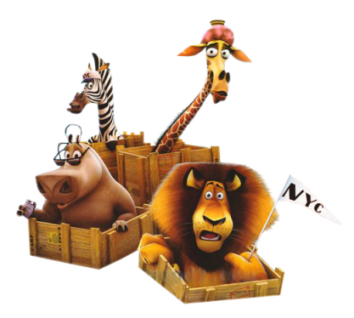
3. Смотреть правде в глаза

Slide 28
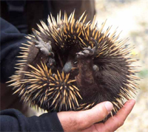
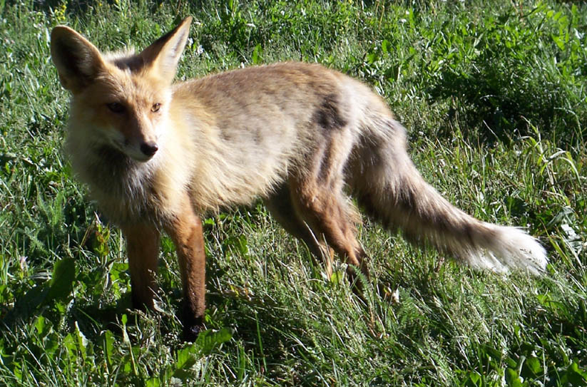
4.Концепция простого решения

Slide 29
Концепция простого решения
Желание
заниматься
своим делом!
Стремление
быть лучшим в своей области
Общий
экономический знаменатель

Slide 30
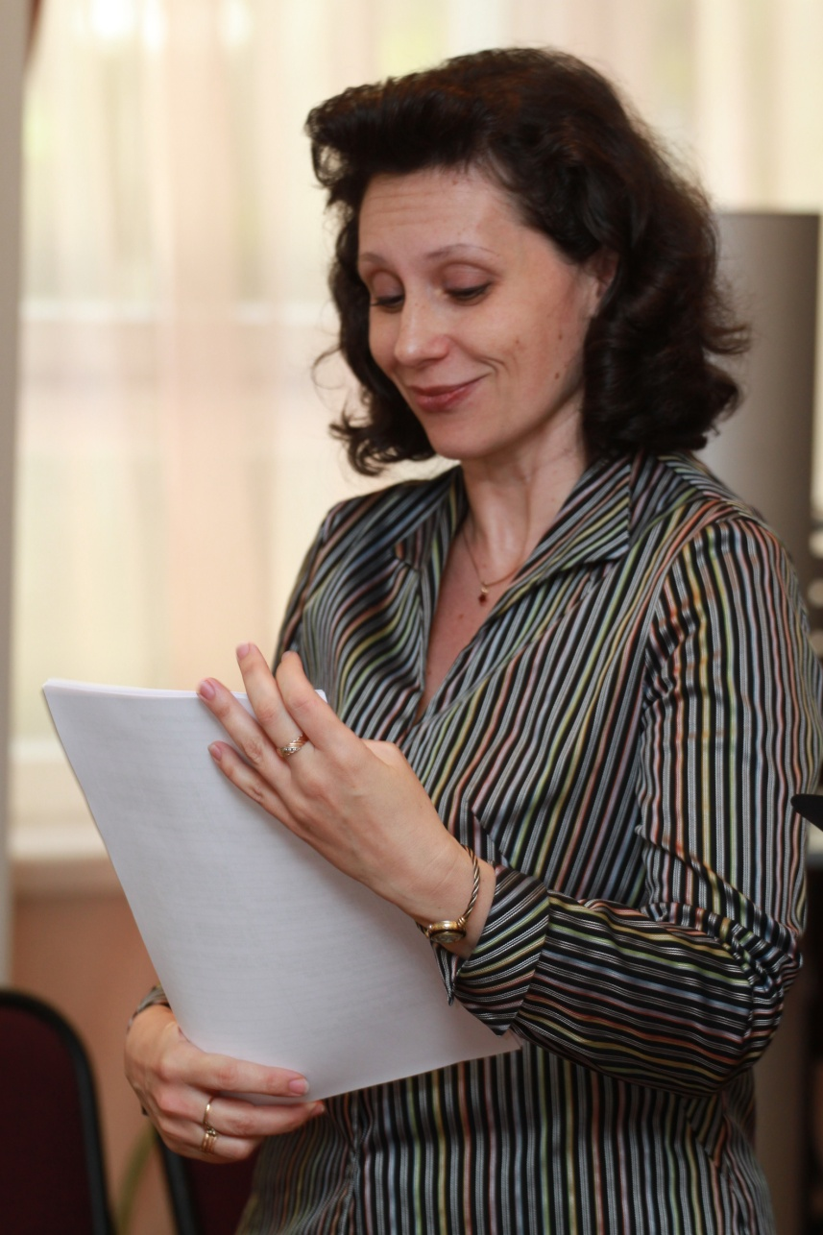

5. Культура дисциплинированности

Slide 31

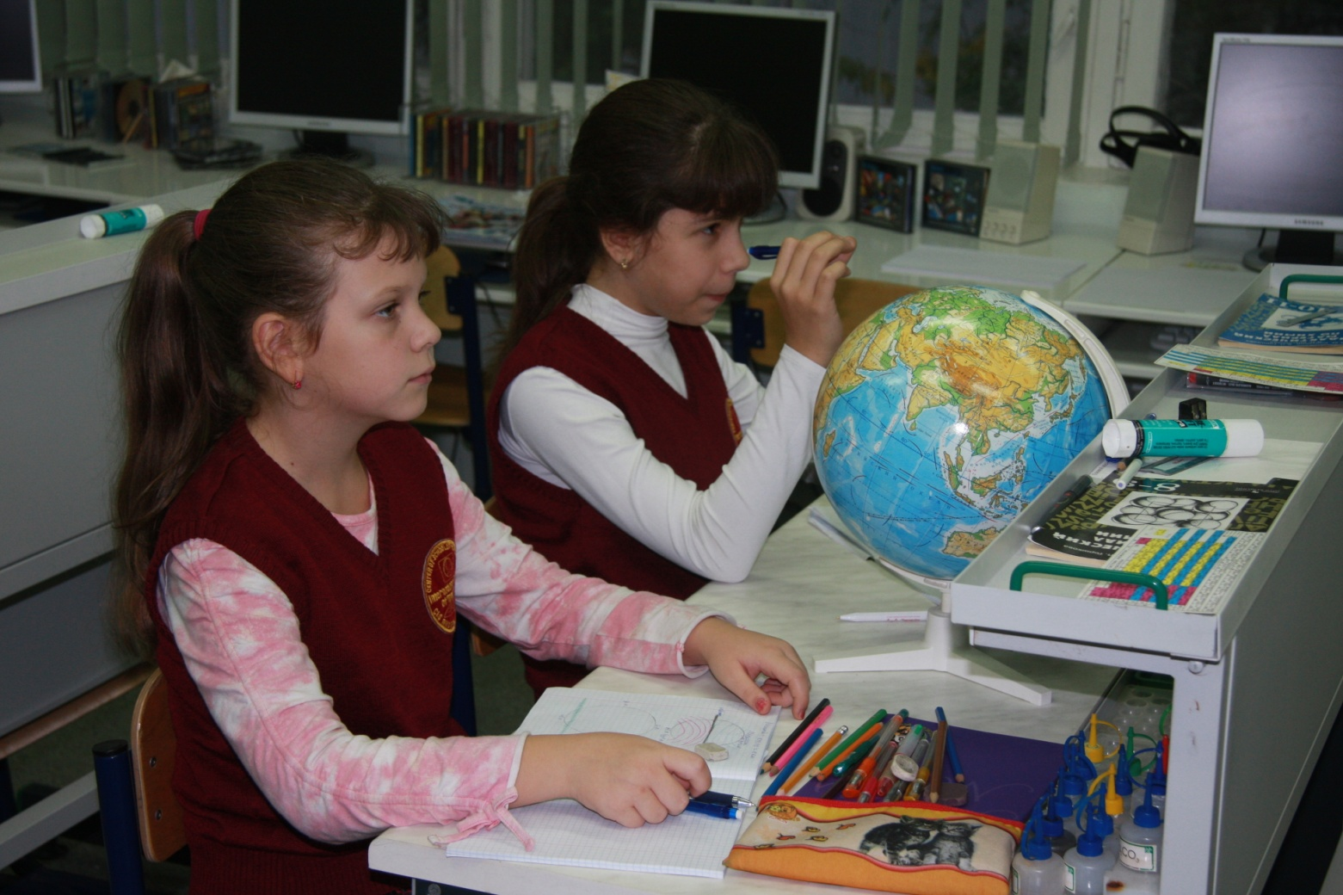
6. Использование технологических новинок

Slide 32

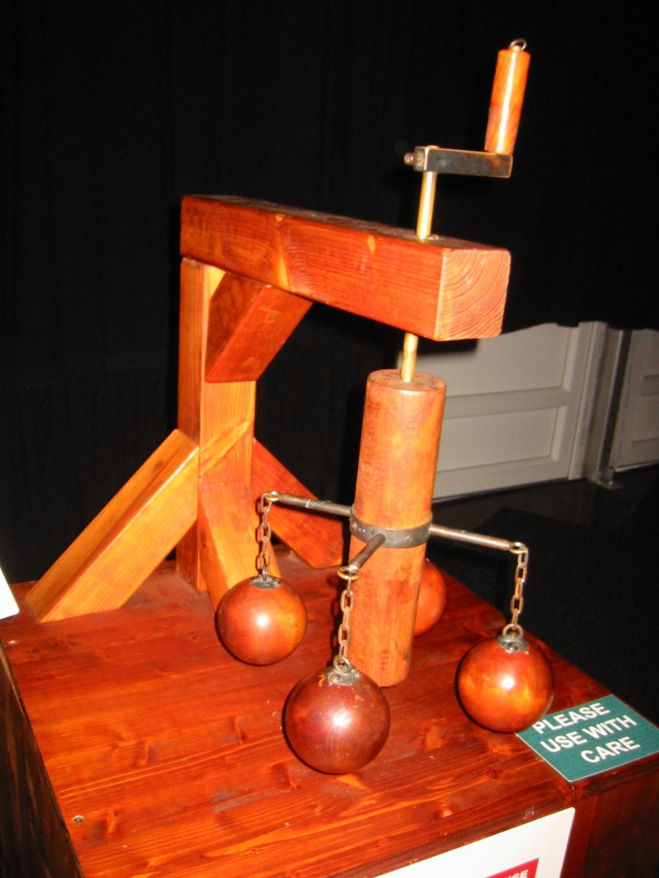
7. Маховик

Slide 33
Хорошие результаты
Черный ящик
Выдающиеся результаты

Slide 34
Дисциплина
(Человеческий
Ресурс)
Лидеры
5-го уровня
Дисциплина
(сознание)
Умение принять правду
Простое решение
Дисциплина
(действие)
Культура д-ны
Маховик успеха
Получение выдающихся
результатов
Влияние на сообщество
Высокий КПД
Миссия
Дисциплина
(прогресс)
Сохранение основ
Стимулирование прогресса
Долгосрочный успех

Slide 35
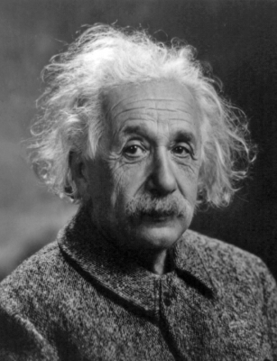
Управленческая компетентность: требования завтрашнего дня
«Никакую проблему нельзя решить на том же уровне, на котором она возникла.…»
А. Энштейн

Slide 36
MONKEY
BUSINESS

Slide 37
Руководитель 5-го уровня
Эффективный менеджер
Компетентный менеджер
Лидер, вносящий вклад
Талантливый лидер
1. Лидеры пятого уровня

Slide 38
1. Смотреть правде в глаза

Slide 39
2.Концепция простого решения
Всё гениальное –
просто!

Slide 40
Концепция простого решения
Strong desire
to do what
you do
Common economic denominator
Striving to be the best in the chosen field

Slide 41


3. Культура дисциплинированности

Slide 42

How can the results of a school operation be assessed?

Slide 43

What influences most the results of an organization’s operation?
Charisma of a leader
Remuneration system
Organizational strategy
Determining what to do
Technological innovations
Mergers and incorporations
System of motivation
A break through ceremony
Favorable conditions

Slide 44

Agenda
Introduction
Primary goals
Areas of growth
Timeline
Summary

Slide 45

Introduction
At Contoso, we empower organizations to foster collaborative thinking to further drive workplace innovation. By closing the loop and leveraging agile frameworks, we help businesses grow organically and foster a consumer-first mindset.

Slide 46

Primary Goals
Annual revenue growth

Slide 47
Areas of growth
 | B2B | Supply chain | ROI | E-commerce
Q1 | 4.5 | 2.3 | 1.7 | 5.0
Q2 | 3.2 | 5.1 | 4.4 | 3.0
Q3 | 2.1 | 1.7 | 2.5 | 2.8
Q4 | 4.5 | 2.2 | 1.7 | 7.0

Slide 48
Business opportunities are like buses. There's always another one coming.
Richard Branson

Slide 49
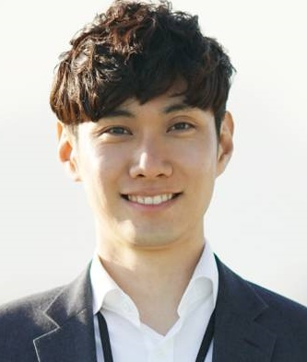
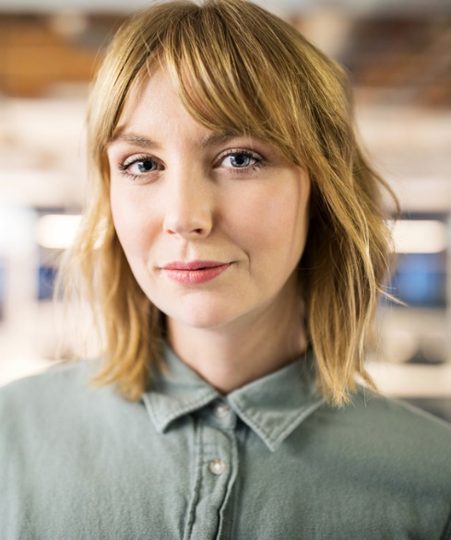

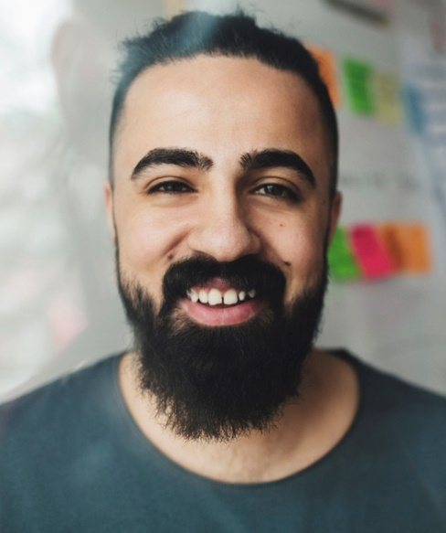
Meet our team
Takuma Hayashi​
Mirjam Nilsson​
Flora Berggren​
Rajesh Santoshi​
President
Chief Executive Officer
Chief Operations Officer
VP Marketing

Slide 50
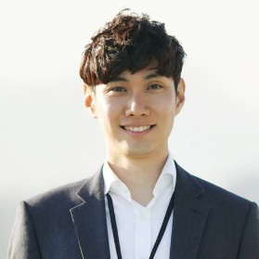
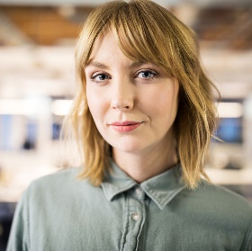
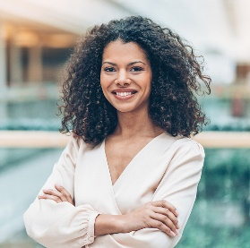
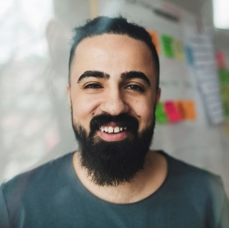
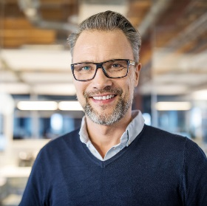



Meet our extended team
Takuma Hayashi​
Mirjam Nilsson​
Flora Berggren​
Rajesh Santoshi​
President
Chief Executive Officer
Chief Operations Officer
VP Marketing
Graham Barnes
Rowan Murphy
Elizabeth Moore
Robin Kline
VP Product
SEO Strategist
Product Designer
Content Developer

Slide 51
Plan for product launch
Planning
Synergize scalable e-commerce
Marketing
Disseminate standardized metrics
Design
Coordinate e-business applications
Strategy
Foster holistically superior methodologies
Launch
Deploy strategic networks with compelling e-business needs

Slide 52
Timeline
Sep 20xx
Oct 20xx
Nov 20xx
Dec 20xx
Jan 20xx
Synergize scalable e-commerce
Disseminate standardized metrics
Coordinate e-business applications
Foster holistically superior methodologies
Deploy strategic networks with compelling e-business needs

Slide 53

Areas of focus
B2B market scenarios
Cloud-based opportunities
Develop winning strategies to keep ahead of the competition
Capitalize on low hanging fruit to identify a ballpark value
Visualize customer directed convergence
Iterative approaches to corporate strategy
Establish a management framework from the inside

Slide 54
How we get here
ROI
Niche market
Supply chain
Envision multimedia-based expertise and cross-media growth strategies
Visualize quality intellectual capital
Engage worldwide methodologies with
web-enabled technologies
Pursue scalable
customer service
through sustainable strategies
Engage top-line web services with cutting-edge deliverables
Cultivate one-to-one customer service with robust ideas
Maximize timely deliverables for real-
time schemas

Slide 55

Summary
At Contoso, we believe in giving 110%. By using our next-generation data architecture, we help organizations virtually manage agile workflows. We thrive because of our market knowledge and great team behind our product. As our CEO says, "Efficiencies will come from proactively transforming how we do business."

Slide 56

Thank you
Mirjam Nilsson​
mirjam@contoso.com
www.contoso.com

